Slide 1




SERVICIO DE CARDIOLOGIA Y CIRUGIA CARDIOVASCULAR
HOSPITAL ROBERTO DEL RIO
DRA PATRICIA ALVAREZ
UNIVERSIDAD DE CHILE
Notes:
Mail: palvarezz@alemana.cl o pazenteno@yahoo.com

Slide 2
GENERALIDADES.
CLASIFICACIÓN Y FRECUENCIA DE LAS CC.
IMPORTANCIA DE LOS SOPLOS CARDIACOS.

Slide 3
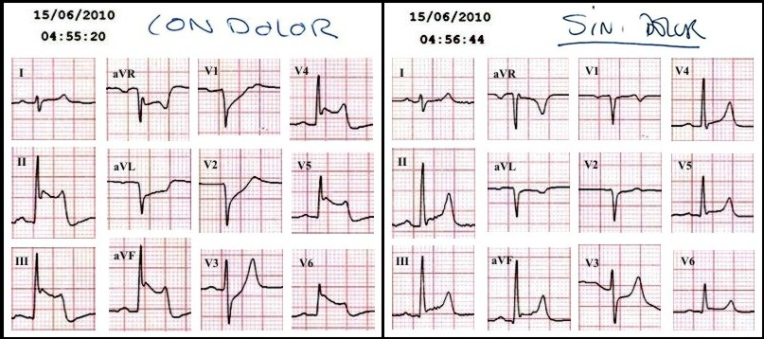

CARDIOLOGIA ADULTO

Slide 4
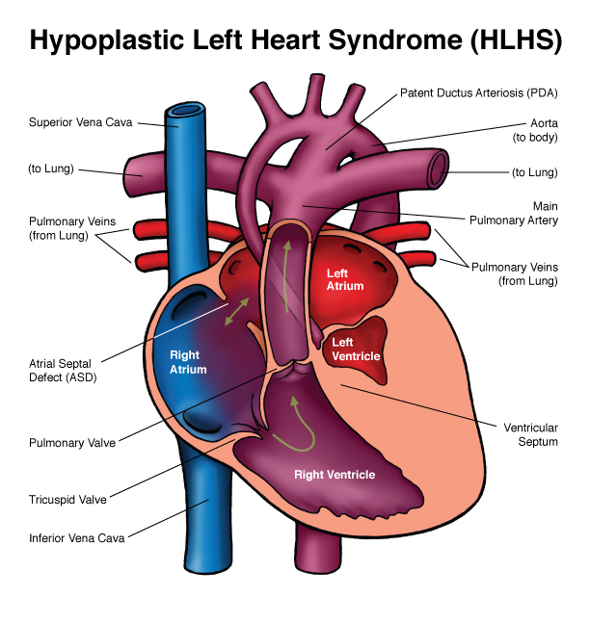
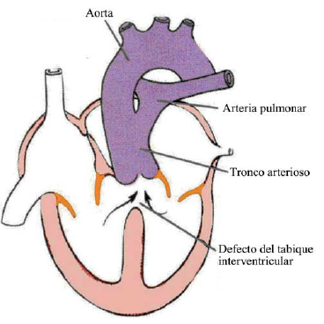
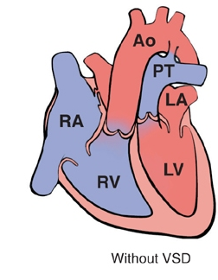
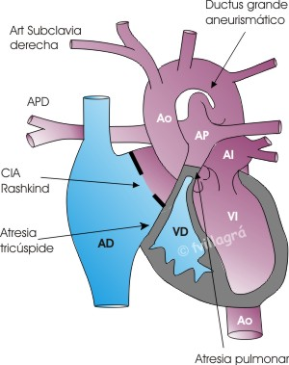
CARDIOLOGIA PEDIATRICA
HIPOPLASIA DE VD
D-TGA
TRONCO ARTERIOSO

Slide 5
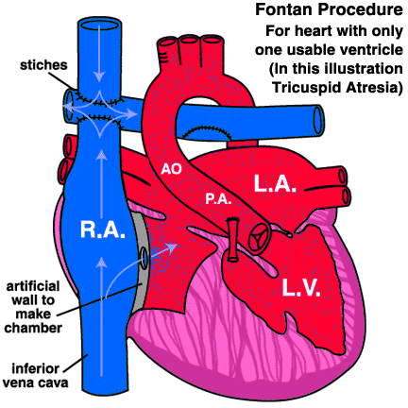
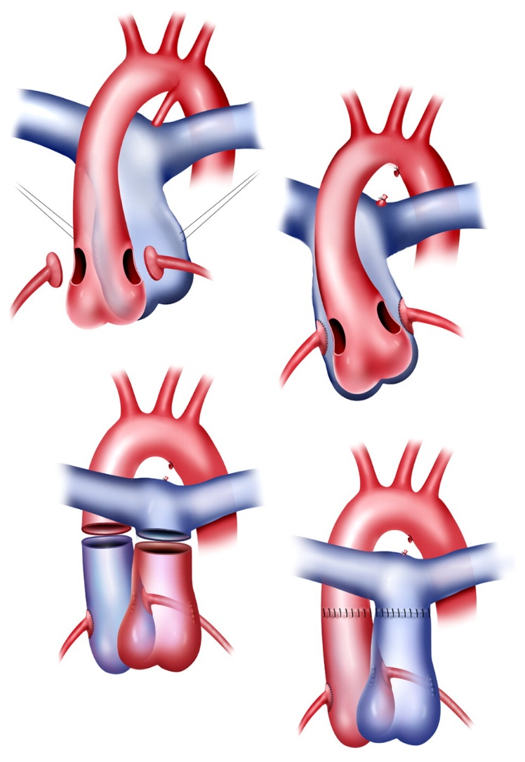
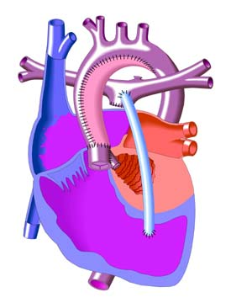
CARDIOLOGIA PEDIATRICA
Norwood- Sano
Cirugía de Jatene

Slide 6
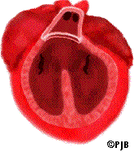
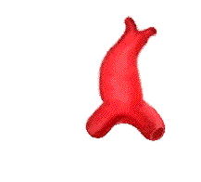
Las CC son aquellas anormalidades estructurales del corazón y grandes vasos intratorácicos que están presentes al nacer y que corresponden a un trastorno del desarrollo embriológico producido en los tres primeros meses del embarazo

Slide 7
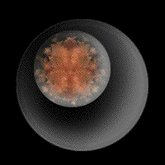
INCIDENCIA DE LAS CC
0.8 a 1 % de los recién nacidos vivos
HASTA UN 2% DE LOS RN AL INCLUIR LESIONES TRIVIALES O NO APARENTES

Slide 8
LESIONES HABITUALMENTE
NO INCLUIDAS EN LAS ESTADÍSTICAS
Cava superior izquierda persistente
Válvula aórtica bicúspide (2%)
Conexión venosa pulmonar anómala lobar (0.6%)
Ductus silencioso (10%)
Arritmias congénitas:
        QT largo
        WPW
        Brugada
Miocardiopatía Dilatada
Miocardiopatía Hipertrófica

Slide 9
EPIDEMIOLOGIA
DE LAS CARDIOPATIAS CONGENITAS (CC)
Dan cuenta de un 20% de las muertes neonatales y de un 50% de la mortalidad infantil debida a malformaciones
En el primer mes de vida fallece el doble de niños con CC, de lo que lo hace el total de niños con CC entre 1 y 5 años de edad
Evolución espontánea al año de edad 80 – 85% de mortalidad. Si se tratan, sobreviven el 85 – 90%

Slide 10

ETIOLOGIA DE LAS CARDIOPATIAS CONGENITAS
FACTORES GENETICOS (Ligados a la herencia)
  Aberraciones cromosómicas ( 5% )
  Mutaciones ( 3% )
    Sd. Down: Canal AV
    Sd . Turner: Coartación aórtica
    Sd. Noonan: Estenosis pulmonar
    Sd. Di George: Tronco arterioso
FACTORES AMBIENTALES
  Virus
  Drogas
  Radiaciones
  Alcohol
ETIOLOGIA MULTIFACTORIAL 70-80 %

Slide 11
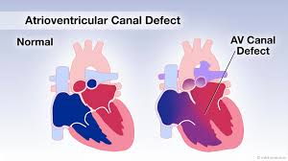
SINDROME DE DOWN
Cromosomopatía más frecuente
Cardiopatías congénitas:
  Comunicación interventricular
  Canal atrioventricular

Slide 12

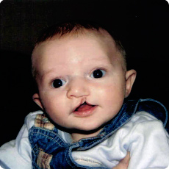


SD DE WILLIAMS
SD DE DI GEORGE
Estenosis aórtica y pulmonar
Supravalvular
Estenosis arterias coronarias
Anomalías del tronco:
Fallot- Tronco
Anomalías arco aórtico
SD DE TURNER
SD DE NOONAN
Obstrucción izquierda:
Coartación aórtica
Arritmia: BAV
Obstrucción derecha
Estenosis valvular de AP
Miocardiopatía hipertrófica

Slide 13
Raza:
  Blanca: Ebstein, Est aortica, Atresia pulmonar, Co Ao, D-TGA, Canal AV.
  Negra: Estenosis pulmonar, CIA.
  Oriental: CIV supracristal.
Edad de los padres:
  Asociación Fallot con madres mayores de 40 años.
  Mujeres de mayor edad , mayor riesgo de trisomía 21 y de estos 40-50%% pueden tener CC.
Orden de nacimiento:
  D-TGA,DAP y CIA mayor frecuencia en el primer hijo.

Slide 14

EPIDEMIOLOGIA
DE LAS CARDIOPATIAS CONGENITAS (CC)
Probabilidad de un segundo hijo con CC es de un 3-4 %
Padre o madre portador de CC probabilidad 2 - 10% que su hijo nazca con una cardiopatía

Slide 15
PREDISPOSICIÓN POR SEXO:
Hombres:
D-TGA
Obstrucción VI
Atresia tricuspidea
Atresia pulmonar
Malform. A-V
Mujeres:
DAP
Est. pulmonar
CIA
Canal AV
CIV muscular

Slide 16
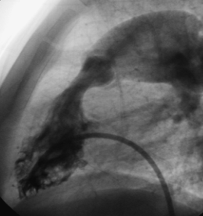
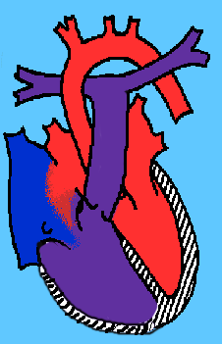
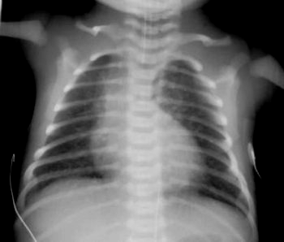
CLASIFICACION
 | CON SHUNT DE IZQUIERDA A DERECHA ( I D) | CIV CIA DUCTUS CANAL AV
ACIANOTICAS |  | ESTENOSIS PULMONAR
 | ESTENÓTICAS | ESTENOSIS AORTICA COARTACION AORTICA
CIANOTICAS |  | D-TGA
SHUNT DE D I |  | T. DE FALLOT

Slide 17
CARDIOPATIAS CONGENITAS
FRECUENCIA
CIV
DUCTUS
CIA
EST.PULMONAR
CO. AO.
EST. AORTICA
T. DE FALLOT
TGA
30 %
9 %
8 %
7 %
6 %
5 %
5 %
5 %

Slide 18
FORMAS DE PRESENTACION DE UNA CARDIOPATIA CONGENITA
SINTOMAS
Insuficiencia Cardiaca
Cianosis
Crisis Anoxémicas
Acuclillamientos
Mareos
Síncope
Dolor Precordial
SIGNOS
Soplos
Insaturación Arterial
Retardo Pondo-estatural
Signos de Insuficiencia Cardíaca
Ausencia de pulsos femorales
Anomalías del desarrollo (síndromes)
Arritmias

Slide 19
SOPLO CARDIACO
Soplo cardíaco es el principal motivo de consulta en cardiología pediátrica.
Menos de un 1% de todos los soplos en la edad pediátrica son resultado de defectos cardiacos congénitos
Generan alta ansiedad en los padres.
Notes:
Aunque gran parte de estos soplos ocurren en niños con corazón sano: soplo funcional

Slide 20
MECANISMO DE LOS SOPLOS
Factores que condicionan flujo turbulento:
  El aumento del volumen del flujo sanguíneo a través de válvulas normales o anormales.
  El paso del flujo sanguíneo a través de una válvula estenosada o de una cavidad dilatada.
  La regurgitación a través de una válvula insuficiente o defecto congénito.
  Por la vibración de una estructura libre, como una cuerda tendinea.

Slide 21
APROXIMACIÓN DIAGNÓSTICA
Historia clínica dirigida a pesquisar condiciones que pudieran estar implicadas en la generación del soplo, en conjunto con un examen físico con énfasis en lo cardiovascular.
Historia:
  RN y Lactantes: Antecedentes pre y perinatales, maternos e historia postnatal, orientado a elementos que hagan pensar en enfermedad cardiaca.
  Niños: Nivel de actividad física y su tolerancia, Síntomas orientadores. Antecedentes familiares de muerte súbita (MCH, QT largo, EAO).

Slide 22

HISTORIA FAMILIAR
MIOCARDIOPATÍA HIPERTRÓFICA
SD BRUGADA
MARCAPASO
SD QT LARGO
TAQUICARDIA SV
MUERTE
SÚBITA FAMILIAR
COLAGENOPATIAS
SD. MARFAN
HIPERCOLESTEROLEMIA FAMILIAR

Slide 23
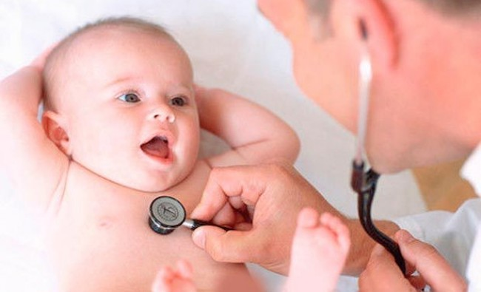
APROXIMACIÓN DIAGNÓSTICA
Examen físico:
  Apariencia general.
  Signos vitales.
  Pulsos periféricos y centrales.
  Inspección del precordio.
  Palpación del precordio.
  Auscultación.

Slide 24
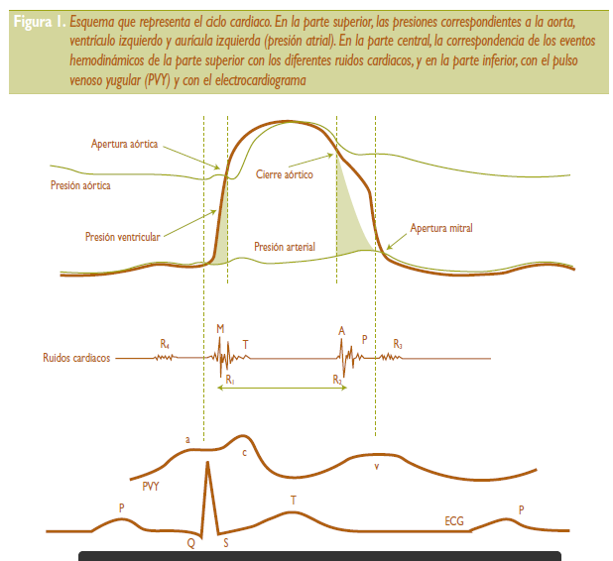
RUIDOS CARDÍACOS
R1 (M y T)
R2 (A y P, desdoblamiento)
R3 (Puede ser normal en niños y jóvenes. Asociado a ritmo de galope no).
R4 .
Clicks .
Frotes.

Slide 25
PAUTAS DE EVALUACION DE LOS SOPLOS
  TIEMPO O MOMENTO DEL CICLO CARDIACO
  DURACION
  LOCALIZACION
  TONALIDAD
  INTENSIDAD
  FORMA
  IRRRADIACION
  EFECTOS DE LA RESPIRACIÓN Y MANIOBRAS ESPECÍFICAS

Slide 26
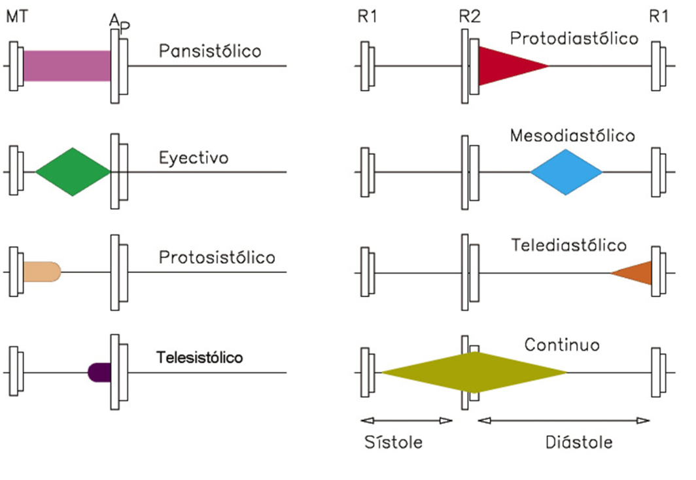
CLASIFICACIÓN DE LOS SOPLOS
En relación al momento del ciclo cardíaco:
  Sistólicos
  Diastólicos
  Continuos (sisto-diastólicos)

Slide 27
Clasificación de los soplos
Soplos Sistólicos
Estenosis Aórtica
Estenosis Pulmonar
Insuficiencia mitral
Insuficiencia tricuspidea
Prolapso de la válvula mitral
CIA
CIV
MCHO
Soplos Diastólicos
Insuficiencia Aórtica
Insuficiencia Pulmonar
Estenosis Mitral
Estenosis Tricuspidea
Soplos Continuos
Ductus permeable
Fístula
Ventana AO-Pulmonar

Slide 28
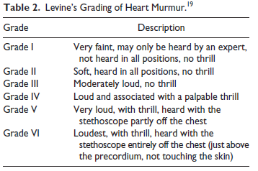
SOPLOS CARDIACOS
SEGÚN INTENSIDAD
Notes:
Aunque gran parte de estos soplos ocurren en niños con corazón sano: soplo funcional

Slide 29
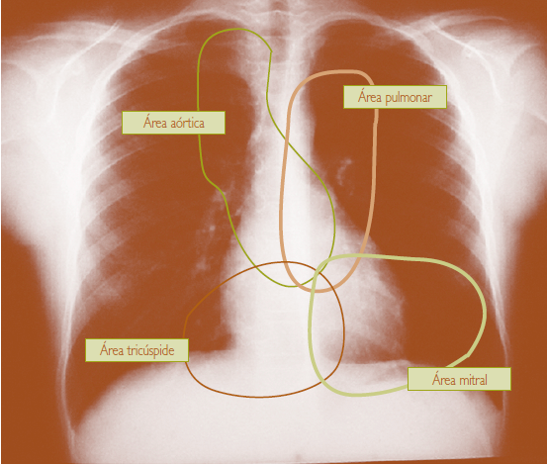
SOPLOS CARDIACOS
Focos de auscultación.
No olvidar focos de irradiación.

Slide 30
CLASIFICACIÓN DE LOS SOPLOS
Según mecanismo fisiopatológico:
  Inocentes o no patológicos, en corazones normales.
  Funcionales como consecuencia de alteración hemodinámica.
  Orgánicos por alteración anatómica o estructural.

Slide 31
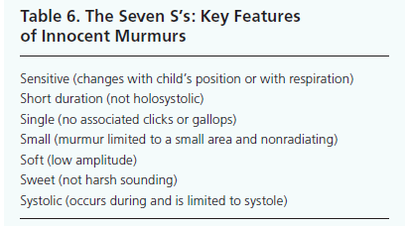
SOPLOS CARDIACOS EN PEDIATRIA
Las siete “S”.
Claves en el diagnóstico de un soplo inocente
ES UN DESAFIO PARA EL MÉDICO DE ATENCIÓN PRIMARIA RECONOCER UN SOPLO INOCENTE DEL QUE NO LO ES.

Slide 32

SOPLO CARDÍACO ANORGANICO
    Soplo de Still
    Soplo pulmonar funcional de Fogel
    Estenosis fisiológica de ramas pulmonares.
    Hum venoso

Slide 33
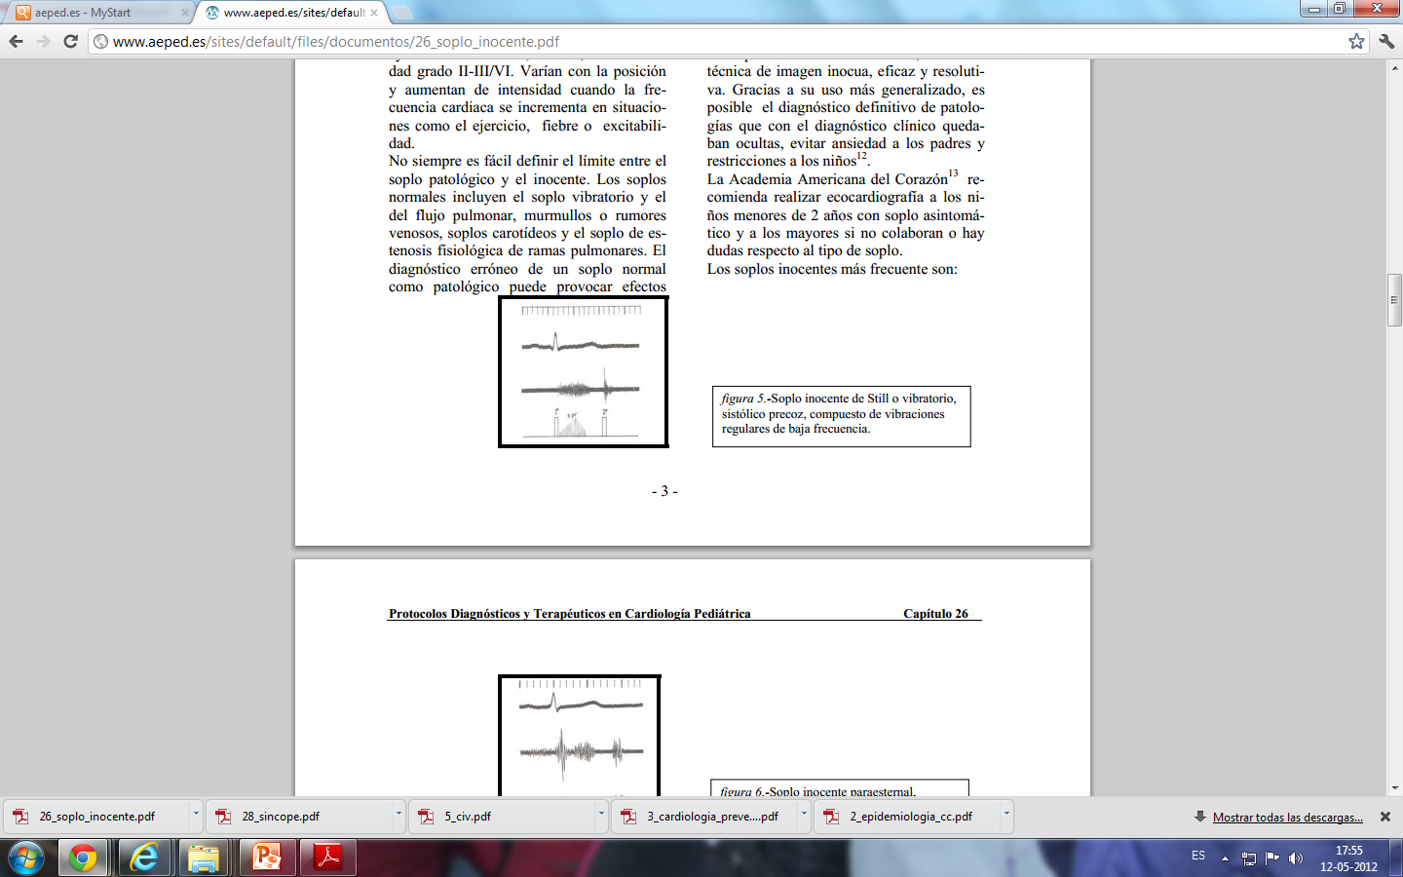
SOPLOS INOCENTES
Soplo de Still
Soplo más frecuente en la infancia, 70-85% de los niños entre los 2 años –adolescencia
Sistólico, de eyección. De baja intensidad, I-II/VI. Vibratorio-musical
Borde esternal izquierdo bajo y mesocardio.
Cambia con la posición, intensificándose en supino y disminuyendo en bipedestación o con valsalva.
Aumenta a mayor frecuencia cardiaca (deshidratación, fiebre).
Dgco diferencial :CIV pequeña
Notes:
Se atribuye al incremento en la velocidad de eyección del ventrículo izquierdo, a bandas tendinosas anómalas en dicho ventrículo o a una exagerada actividad vibratoria con la contracción ventricular

Slide 34
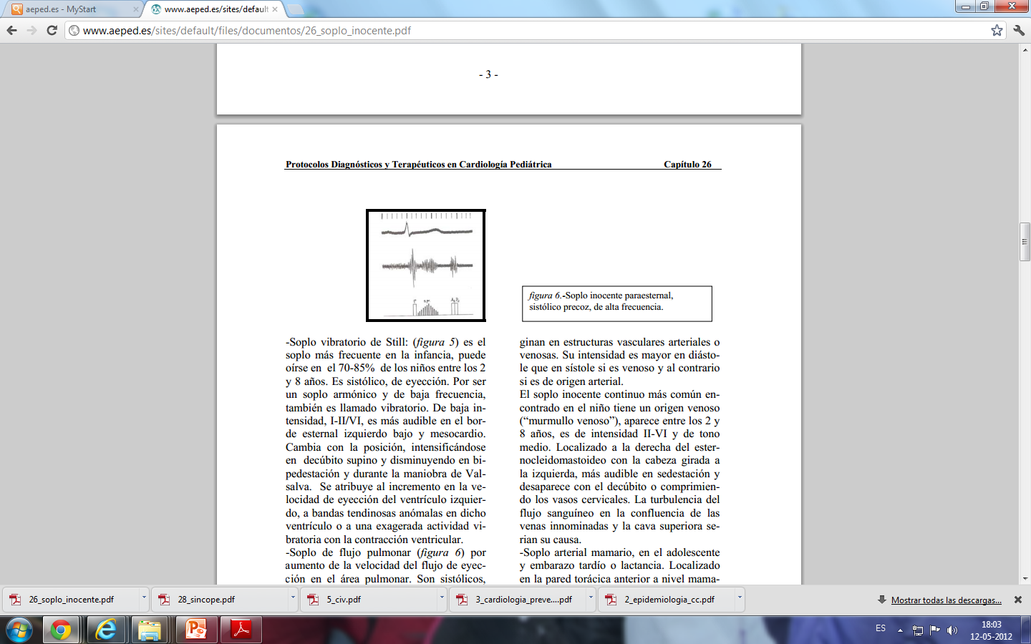
SOPLOS INOCENTES
Soplo pulmonar funcional de Fogel
Edad: 8-14 años.
Se ausculta en el borde esternal superior izquierdo .
Soplo protosistólico, eyectivo y no vibratorio de baja intensidad
Dgco diferencial: EP y CIA
CIA: R2 DESDOBLADO FIJO
EP: CLICK VALVULAR

Slide 35
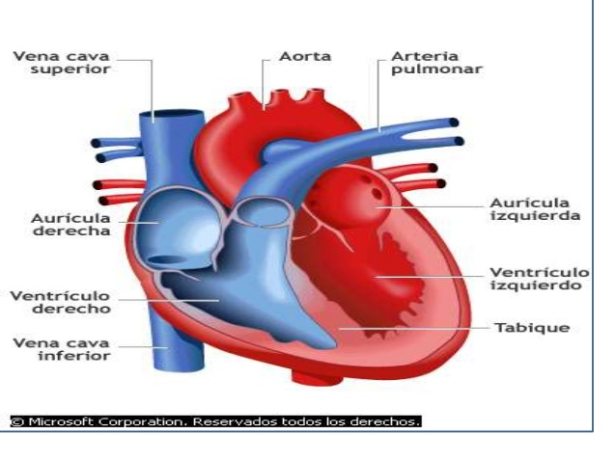
SOPLOS INOCENTES
Estenosis periférica de ramas pulmonares
Es causado por el flujo turbulento de la sangre cuando fluye desde la arteria pulmonar principal más grande hacia las arterias pulmonares menos desarrolladas
Se escucha comúnmente en lactantes y neonatos
Suave I-II/VI. Sistólico .
Estos soplos a menudo se escuchan mejor en la espalda y axilas.

Slide 36

SOPLOS INOCENTES
Soplo sistólico supraclavicular o carotideo
  Se puede escuchar a cualquier edad.
  Se ausculta mejor en la fosa supraclavicular y/o en el cuello.
  Es de comienzo brusco y abarca la protomesosístole.
  Su intensidad decrece o desaparece con hiperextensión de hombros.
HUM venoso
  Es el único soplo inocente que es continuo y puede escucharse principalmente entre los 3 y 6 años de edad. PE izdo y derecho alto
  Es más intenso en posición vertical o sentado y disminuye o desaparece en decúbito.
  Origen grandes venas que retornan al corazón.
Notes:
Flujo carotideo flujo turbulento carótidas o arterias braquiocefalicas
Hum venoso : Se debe al aumento de flujo en las venas del cuello y lo escuchamos en el borde torácico superior derecho (más frecuente). Desaparece con movimientos laterales de la cabeza o comprimiendo la vena yugular.

Slide 37
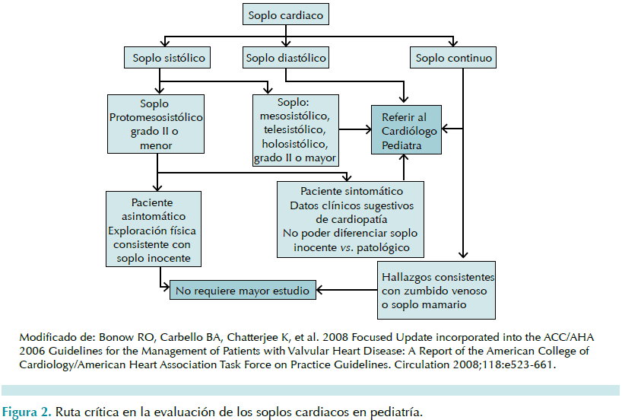
SOPLOS INOCENTES

Slide 38

Gracias…
Glaciar el Águila
XII Región Magallanes
Notes:
En caso de preguntas por favor, enviar a mi mail: palvarezz@alemana.cl o pazenteno@yahoo.com

